Slide 1


汽车翼子板识别视觉方案（2D）
►
VISION PLAN

Slide 2
目录：
一．项目描述 二．项目验证
三．配置清单 四．逻辑流程
五. 评估结果&注意事项 六．售后服务说明

Slide 3

一．
项目描述
●产品名称：汽车翼子板
●识别内容：左右区分
●产品材质：塑料
●产品颜色：黑色
●检测区域(mm*mm)：1000.0 * 600.0
●最小识别特征大小(mm)：1.5
●最大工作距离(mm)：不限制
●最小工作距离(mm)：不限制
●来料方式：传送带
●识别节拍(pcs/min)：10
●识别时产品运动速度(m/s)：0
●工作距离(mm)：1571
方案布局图

Slide 4

二．
项目验证
参数名称 | 参数值
智能相机型号 | MV-SC5020XC-00C-NNN
智能相机类型 | 智能相机
相机接口类型 | Gigabit Ethernet(1000Mbit/s)
相机像素 | 1632 * 1264
镜头型号 | FA0815A
镜头品牌 | CHIOPT
镜头焦距 | 8mm
镜头接口 | C
A(工作距离) = 1571mm, B(视野宽度) = 856mm, C(视野长度) = 1106mm
视野图

Slide 5
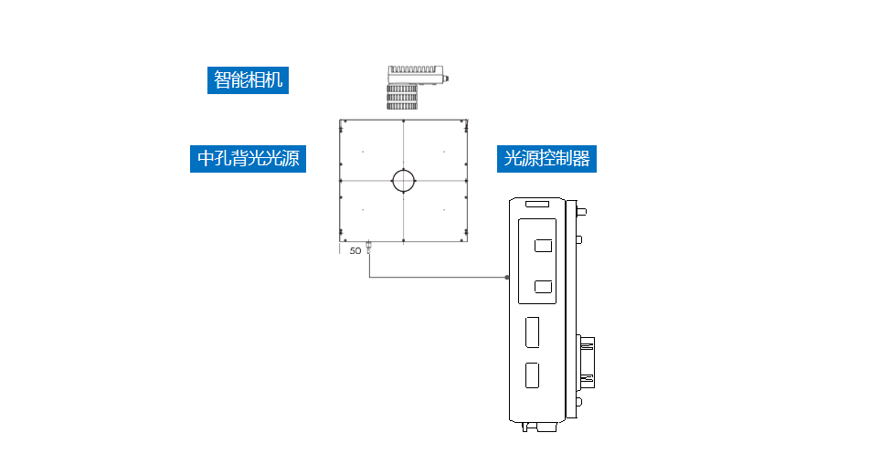
三．
配置清单
系统构成

Slide 6
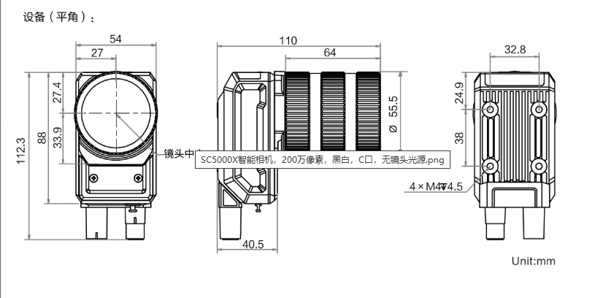
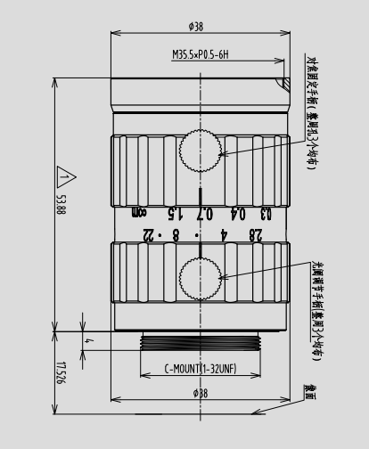

三．
配置清单
尺寸图
相机尺寸图
光源尺寸图
镜头尺寸图

Slide 7
三．
配置清单
序号 | 名称 | 型号 | 单位 | 数量 | 厂家
1 | 智能相机 | MV-SC5020XC-00C-NNN | 台 | 1 | hikvision
2 | 镜头 | FA0815A | 个 | 1 | CHIOPT
3 | 光源 | OPT-FLA610570K | 个 | 1 | OPT
4 | 工控机 | - | 台 | 1 | -
5 | 显示器 | - | 台 | 1 | -
6 | 软件 | SCMVS | 套 | 1 | hikvision

Slide 8
四．
逻辑流程
逻辑流程
├── 图像采集
│ ├── 相机参数设置
│ │ 设置相机分辨率匹配1000*600mm检测区域，调整曝光时间与增益确保黑色塑料表面图像清晰
│ │ 启用自动白平衡补偿黑色材质低反射特性
│ └── 光源控制
│ 配置环形LED光源提供均匀照明，设置亮度值使黑色特征区域对比度≥30%
│ 启用背光模式消除表面反光干扰
├── 预处理
│ ├── 图像增强
│ │ 应用直方图均衡化提升整体对比度
│ │ 执行高斯滤波消除噪声（σ=1.2）
│ └── ROI绘制
│ 创建4个对称分布的矩形ROI区域（250*150mm），覆盖左右特征关键区域
│ 启用多ROI角标序号标识功能（见第15章ROI介绍）
├── 左右区分检测
│ ├── 颜色识别
│ │ 建立黑色基色模型，设置色差阈值ΔE≤5
│ │ 启用颜色区域占比分析（见13.4.3颜色识别章节）
│ └── 注册分类
│ 训练左右特征模板库（各10组样本）
│ 配置相似度阈值（左>85%，右>88%）实现精准分类
│ 启用多ROI识别检测功能（见13.4.10码识别章节）
├── 结果处理
│ ├── 结果标记
│ │ 在图像中标注左右识别区域（红色/绿色边框）
│ │ 输出OK/NG状态至预览窗口
│ └── 数据统计
│ 记录总检测次数、NG数量及分类准确率

Slide 9
四．
逻辑流程
│ 生成每小时检测报告（含左右分布比例）
└── 通信处理
└── Modbus输出
配置寄存器地址40001输出左右分类结果（左=1，右=2）
设置心跳信号周期为500ms（见8.2.1 Modbus通信章节）

Slide 10
五．
评估结果&注意事项
05 评估结果 & 注意事项
现场环境
相机安装
物料一致性
风险点：现场存在粉尘或油污，可能影响图像清晰度。
解决方案：定期清洁镜头与光源表面，保持检测区域洁净。
风险点：相机安装位置易受振动干扰，导致图像抖动。
解决方案：采用减震支架固定相机，并确保安装面水平稳定。
风险点：不同批次翼子板颜色深浅差异较大，影响识别稳定性。
解决方案：建立多组颜色模型并动态校准基色，提升适应性。

Slide 11
六．售后服务说明
该设备上线后使用初期，我们会派专人进行全程跟踪： 处理解决可能发生的设备异常； 对现场人员进行培训指导。 设备交付后：售后服务一年。 若客户提出设备升级需求，我们会及时为您提供升级新方案。
联系我们： 邮箱：image@ytzrtx.com 电话：0535-2162897 地址：烟台致瑞图像技术有限公司

Slide 12
THANKS

